Slide 1
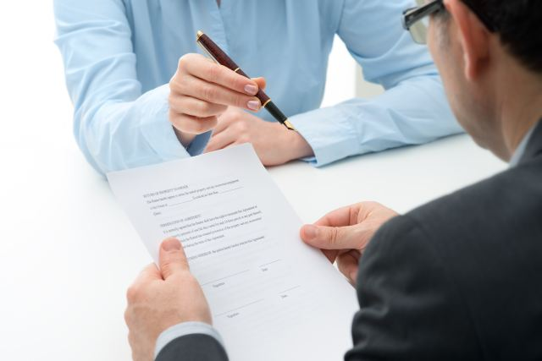
Porady prawne – analiza przypadków z zakresu prawa pracy
WEBQUEST JEST PRZEZNACZONY
DLA KLAS SZKOŁY POLICEALNEJ O KIERUNKU ADMINISTRACYJNYM

Slide 2
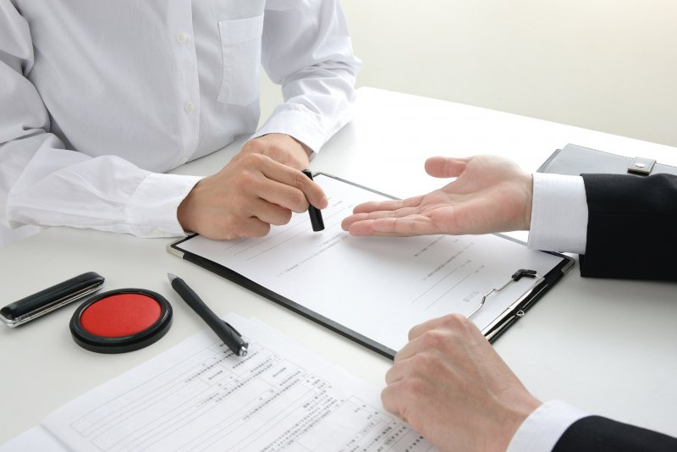
WPROWADZENIE
Witajcie ☺
Z pewnością każdy z Was w swoim otoczeniu spotkał osoby znajdujące się w trudnej sytuacji zawodowej, które poszukiwały pomocy i wsparcia prawnego.
Najczęściej ich problem dotyczył niesprawiedliwego i krzywdzącego traktowania przez pracodawcę, łamania praw pracowniczych, niewypłacania wynagrodzenia za wykonaną pracę czy braku odpoczynku od pracy.
Pamiętaj, że podejmując pracę, musisz mieć świadomość tego, że problemy mogą się pojawić i będziesz musiał sobie z nimi poradzić, niejednokrotnie sam.

Slide 3
WPROWADZENIE
Warto zatem przyjrzeć się bliżej najczęściej występującym sytuacjom problemowym, z jakimi spotykają się pracownicy w swoich zakładach pracy.
Specjalnie dla Was przygotowałam zadanie, które z punktu widzenia prawnego pozwoli Wam się zmierzyć z częstymi problemami w pracy i poszukać ich właściwego rozwiązania.
Dzięki temu zrozumiesz, jak dobrze przygotować się do podjęcia pracy i jak przestrzegać swoich obowiązków oraz egzekwować (domagać się) swoje prawa podczas wykonywania zobowiązań wynikających z umowy o pracę.
ZACZYNAMY!

Slide 4
ZADANIE
Jesteście pracownikami Kancelarii Prawnej, do Waszych obowiązków należy udzielanie porad z zakresu prawa pracy. Dzisiaj pięć osób zwróciło się do Was z prośbą o pomoc, każda z nich jest pracownikiem innego zakładu pracy.
Pierwsza osoba - pani Olga pracowała w fabryce ciastek przez 20 lat. Jednak w ubiegły poniedziałek zauważyła na swoim stanowisku pracy pismo od kierownika z informacją, że od środy zostaje zwolniona.
Druga osoba – pan Tomek, który od kilku tygodni rozpoczął pracę w firmie budowlanej. Panu Tomkowi tak bardzo zależy na nowej pracy, że zaoferował pracodawcy, iż będzie pracował 5 lat bez żadnych urlopów, po 12 godzin dziennie.

Slide 5
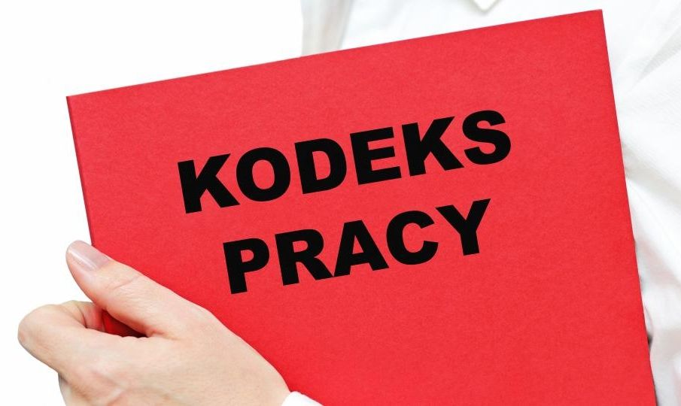
ZADANIE
Trzecia osoba – pan Daniel dostał pracę przy naprawianiu linii energetycznych. W pierwszym dniu swojej pracy w firmie dowiedział się, że jedynymi narzędziami jakie dostanie będą: drabina i jedna gumowa rękawiczka.
Czwarta osoba – pani Zofia, która pracuje w Agencji Nieruchomości „Twój Wymarzony Dom”. W firmie jest zatrudnionych sześciu pracowników: pięciu mężczyzn i jedna kobieta – pani Zofia. Ostatnio właściciel firmy powiedział pani Zofii, że nie wyśle jej na najbliższe szkolenie na temat „Jak sprzedać z zyskiem zniszczone mieszkanie”, gdyż „baby i tak się niczego nie nauczą.”

Slide 6
ZADANIE
Piąta osoba – pani Anna, która w odpowiedzi na ogłoszoną ofertę pracy na stanowisko sekretarki w dużej firmie zgłosiła swoją kandydaturę. Wykazała, że posiada odpowiednie kwalifikacje, jednak szef chciałby zatrudnić ją najpierw na okres próbny, aby przekonać się czy deklarowane kompetencje są prawdziwe. Szef jest przekonany, że tę sprawę może ustalić po miesiącu współpracy z nową sekretarką.

Slide 7
ZADANIE
Waszym zadaniem będzie udzielenie profesjonalnej i wyczerpującej informacji prawnej na pytania tych osób, które zgłosiły się do Was z konkretnym problemem w pracy. Przygotujcie rozwiązania prawne dotyczące każdego przedstawionego przypadku.
Każde zdarzenie należy przeanalizować w zgodności z właściwie dobranym do sytuacji przepisem prawnym.
Przepisy prawne odszukajcie w podanych źródłach internetowych.
Zadanie wykonajcie w 3-osobowych grupach. Sami zdecydujcie o wyborze formy i techniki wykonania pracy (prezentacja, ulotka, broszura, itp.).
Wspólnie wybierzcie kierownika (lidera) grupy, który będzie odpowiedzialny za organizację pracy zespołu i końcowy rezultat Waszej pracy. Pamiętajcie, że każdy powinien pracować na wspólny efekt końcowy.
Na koniec zaprezentujcie efekty swojej pracy Waszym kolegom z klasy i nauczycielowi.

Slide 8
PROCES
Aby poprawnie wykonać zadanie, należy sformułować pytania, które skierowały do Was poszczególne osoby:
1). Czy takie zachowanie szefa jest dopuszczalne? – pyta pani Olga.
2). Czy mogę zrezygnować z urlopu wypoczynkowego przez najbliższe 5 lat mojej pracy, aby zagwarantować sobie stabilność zatrudnienia w firmie? – pyta pan Tomek.
3). Czy szef miał rację, odpowiadając na moją uwagę o zapewnienie bezpiecznych warunków pracy, że „poprzedni pracownik jakoś sobie radził, to i ty powinieneś”. Niestety, mój poprzednik zginął w wypadku przy pracy, ja także obawiam się o swoje bezpieczeństwo. - pyta pan Daniel.
4). Czy właściciel mógł tak odpowiedzieć? Co jeśli powiedziałby: „Pani tu jest tylko na czas określony i nie opłaca mi się w Panią inwestować?” - pyta pani Zofia?

Slide 9
PROCES
5). Czy szefowi przysługuje prawo, aby tak postąpić? Co w tej sytuacji powinien zrobić? – pyta pani Anna.
Po zakończeniu zadania zaprezentujcie jego efekty na forum klasy.
Porównajcie między grupami, czy proponujecie podobne rozwiązania, czy się w czymś różnią.
Wspólnie zastanówcie się i wskażcie te elementy zadania, które były dla Was najłatwiejsze oraz najtrudniejsze do wykonania.

Slide 10
ŹRÓDŁA
https://www.lexlege.pl/kp/art-36/
https://www.lexlege.pl/kp/art-49/
https://www.lexlege.pl/kp/art-152/
https://www.lexlege.pl/kp/rozdzial-ii-normy-i-ogolny-wymiar-czasu-pracy/268/
https://www.lexlege.pl/kp/rozdzial-v-praca-w-godzinach-nadliczbowych/271/
https://www.lexlege.pl/kp/art-15/
https://www.lexlege.pl/kp/dzial-dziesiaty-bezpieczenstwo-i-higiena-pracy/286/
https://www.lexlege.pl/kp/art-11-3/
https://www.lexlege.pl/kp/art-25/
https://www.paih.gov.pl/prawo/prawo_pracy
https://www.pip.gov.pl/pl/f/v/20310/Praktyczny%20poradniik%20prawa%20pracy%20dla%20pracownika.pdf
https://poradnikpracownika.pl/-lamanie-praw-pracowniczych-cz-i-najczestsze-grzechy-pracodawcow

Slide 11
EWALUACJA
Liczba punktów | 2 | 3 | 4
Zawartość merytoryczna rozwiązania przypadku nr 1 | Praca słaba merytorycznie. Brakujące elementy. | Praca dobra merytorycznie. Brak lub niewielkie błędy. | Praca bardzo dobra merytorycznie. Poprawne treści.
Zawartość merytoryczna rozwiązania przypadku nr 2 | Praca słaba merytorycznie. Brakujące elementy. | Praca dobra merytorycznie. Brak lub niewielkie błędy. | Praca bardzo dobra merytorycznie. Poprawne treści.
Zawartość merytoryczna rozwiązania przypadku nr 3 | Praca słaba merytorycznie. Brakujące elementy. | Praca dobra merytorycznie. Brak lub niewielkie błędy. | Praca bardzo dobra merytorycznie. Poprawne treści.
Zawartość merytoryczna rozwiązania przypadku nr 4 | Praca słaba merytorycznie. Brakujące elementy. | Praca dobra merytorycznie. Brak lub niewielkie błędy. | Praca bardzo dobra merytorycznie. Poprawne treści.
Zawartość merytoryczna rozwiązania przypadku nr 5 | Praca słaba merytorycznie. Brakujące elementy. | Praca dobra merytorycznie. Brak lub niewielkie błędy. | Praca bardzo dobra merytorycznie. Poprawne treści.
Zaangażowanie w pracę grupy, trafność uwag i wniosków. | Słabe zaangażowanie, brak trafnych uwag i wniosków. | Duże zaangażowanie, kilka trafnych uwag i wniosków. | Bardzo duże zaangażowanie, trafne uwagi i wnioski.

Slide 12
PUNKTY | OCENA
< 8 | niedostateczny
9 - 8 | dopuszczający
14 - 10 | dostateczny
19 - 15 | dobry
23 - 20 | bardzo dobry
24 | celujący

Slide 13
KONKLUZJE – WNIOSKI KOŃCOWE
Jakie korzyści osiągnęliście z realizacji tego projektu?
Mieliście możliwość praktycznego zastosowania swojej wiedzy i umiejętności w zakresie analizowania przepisów prawnych i rozwiązywania sytuacji problematycznych.
Zapoznaliście się z realiami współczesnego rynku pracy i najczęściej pojawiającymi się problemami, które dotykają głównie pracowników.
Nauczyliście się praktycznego zastosowania przepisów prawnych.
Mogliście w ciekawy sposób utrwalić Waszą wiedzę.
Uczyliście się planowania i organizacji
własnej pracy.

Slide 14
KONKLUZJE – WNIOSKI KOŃCOWE
Nauczyliście się wykorzystywać Internet jako źródło informacji.
Nauczyliście się opracowywać informacje w różnych formach.
Uczyliście się trudnej sztuki współpracy w grupie.
Mogliście Waszą pracę zaprezentować na forum klasy i podzielić się swoją wiedzą i umiejętnościami.
Mogliście wyrazić swoje opinie i wysłuchać opinii i pomysłów swoich kolegów.

Slide 15
PORADNIK DLA NAUCZYCIELA
Podział na grupy może być dokonany według różnych kryteriów, np. ze względu na możliwości poznawcze uczniów, ich umiejętności, zainteresowania, tak aby „równo” rozłożyć siły w poszczególnych grupach.
Nauczyciel powinien dokładnie przeanalizować treści wspólnie z uczniami, aż do momentu ich zrozumienia przez uczniów. Powinien jednak bardziej służyć im pomocą, radą, wyjaśnieniami, a nie gotowymi rozwiązaniami. Taka metoda będzie dobrą formą wdrażania do samodzielności.

Slide 16
PORADNIK DLA NAUCZYCIELA
Nauczyciel może pomagać uczniom, gdy pracują w grupach zadając im pytania naprowadzające. Należy pamiętać, że uczą się oni nowego procesu pracy zespołowej.
Nauczyciel powinien podawać uczniom konkretne informacje dotyczące oceny ich osiągnięć, zarówno podczas pracy grupowej, jak i w trakcie podsumowania wyników.
Czas na realizację projektu powinien być dostosowany do możliwości uczniów.
Nie jest z góry narzucony.

Slide 17
Projekt „Innowacyjne narzędzia w edukacji zawodowej dla niesłyszących” korzysta z dofinansowania otrzymanego od Islandii, Liechtensteinu i Norwegii w ramach funduszy EOG.

